Slide 1
数列的递推关系

Slide 2
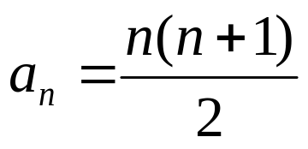
可用逐项作差后累(叠)加的方法求an.

Slide 3

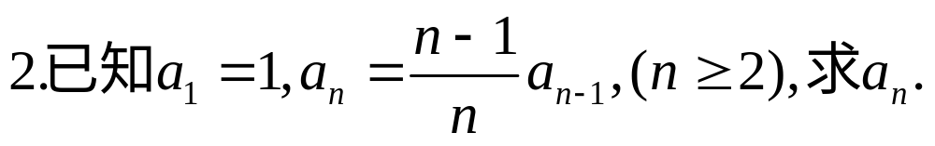
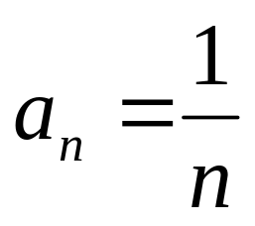
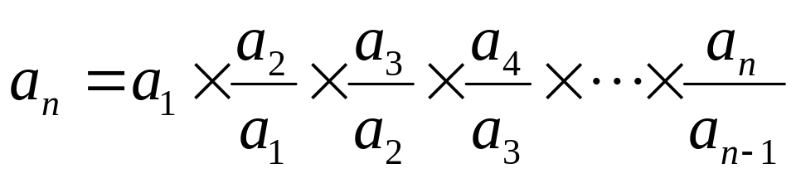
通项 a_{n}可用逐项作商后累乘(或迭代)得到.

Slide 4
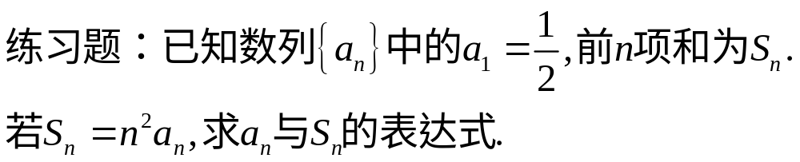
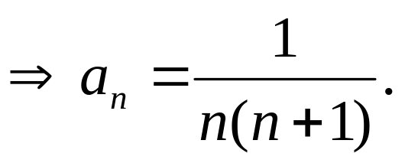
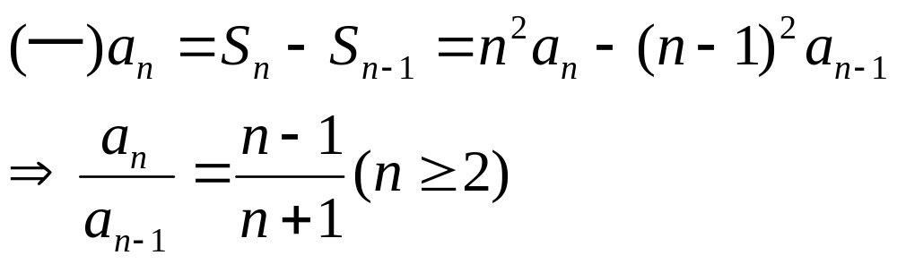
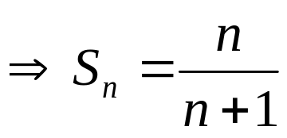
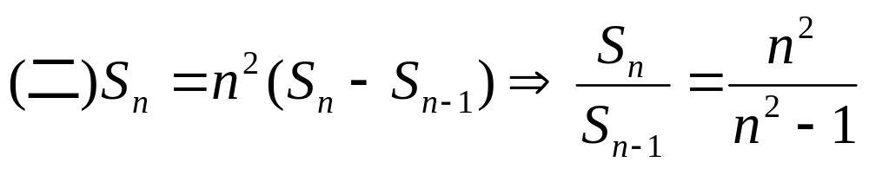
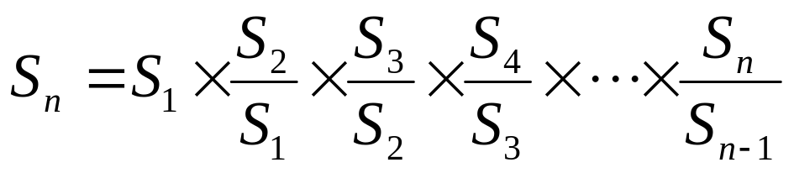
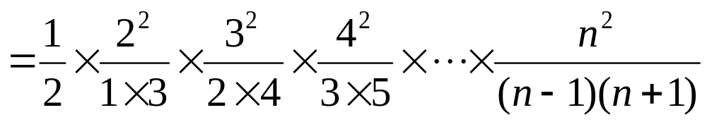

Slide 5
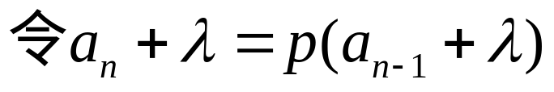
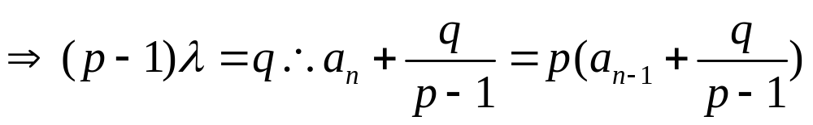
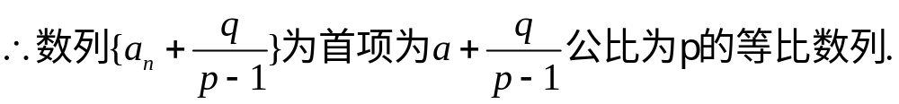
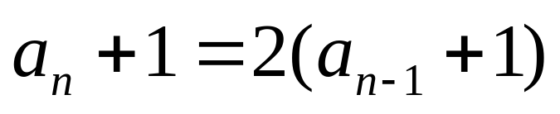
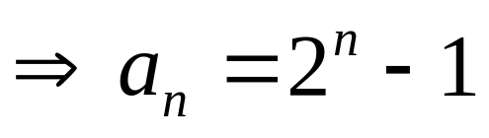
(法一)线性递推关系,通常可以将递推关系变为
特殊数列求解

Slide 6
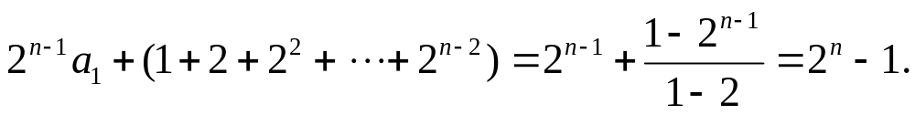
(法二)
层层迭代

Slide 7
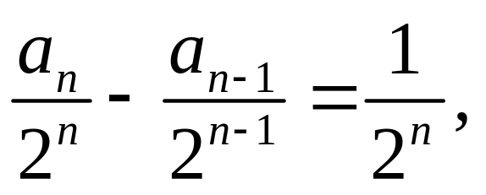
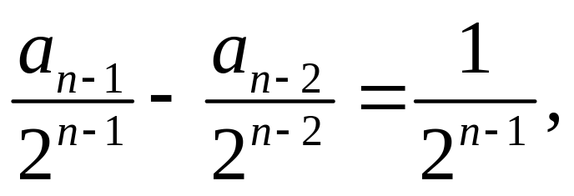
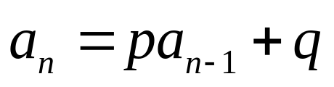
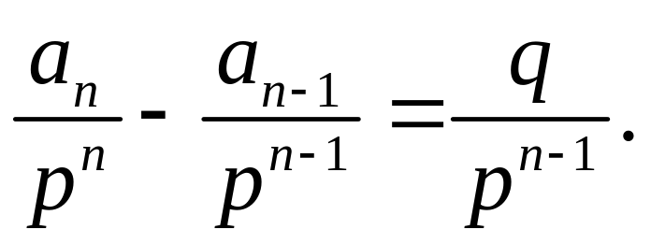

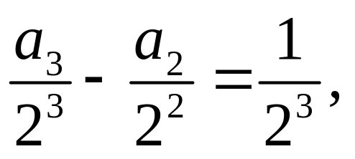
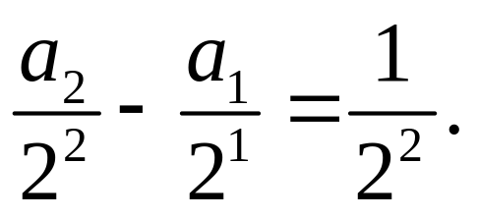
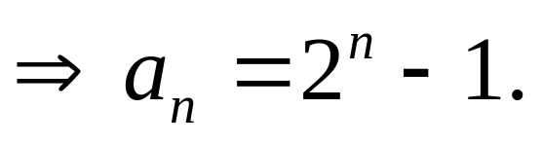
(法三)
基本思路：

Slide 8
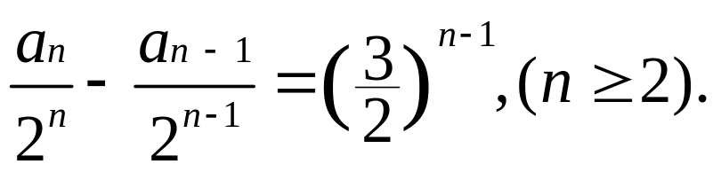
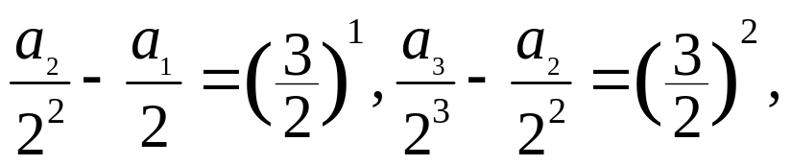
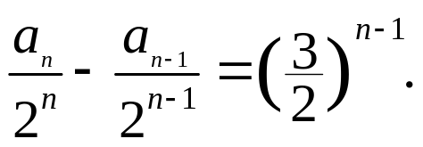
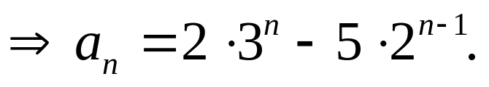
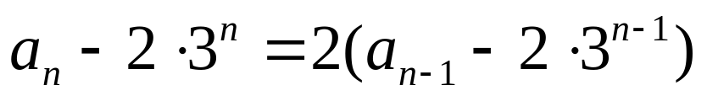
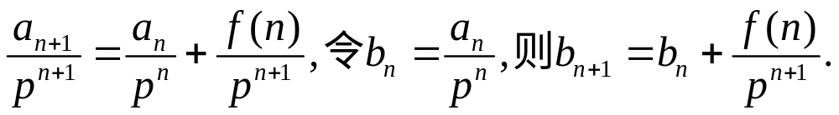
解：
法（一）
法（二）
基本思路：

Slide 9
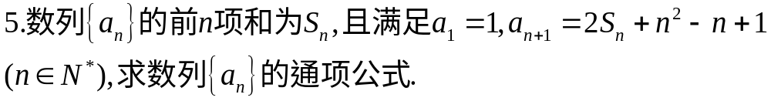
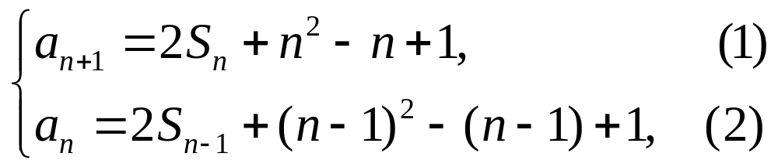
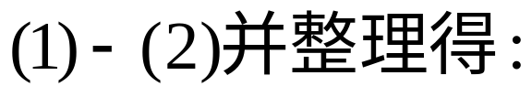
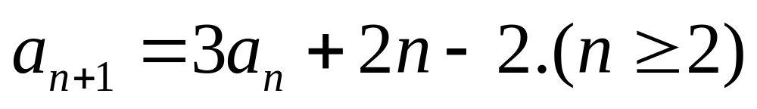
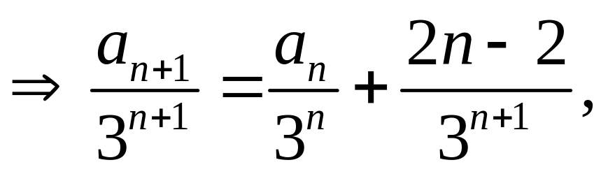
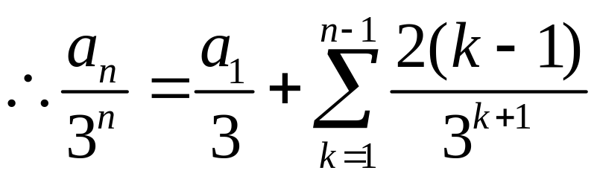
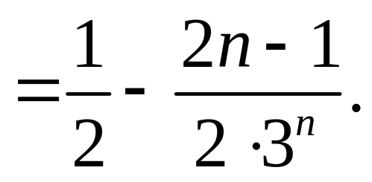
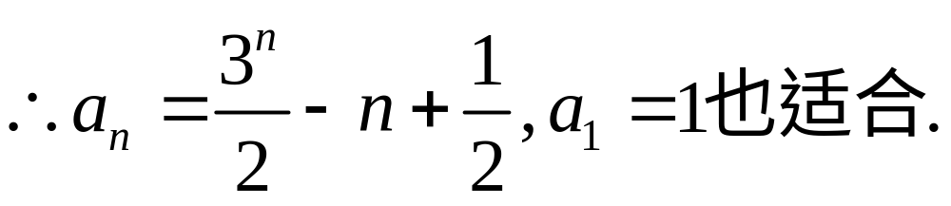
解：
法（一）

Slide 10
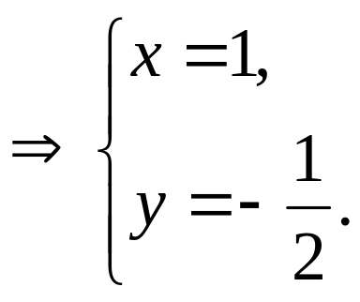
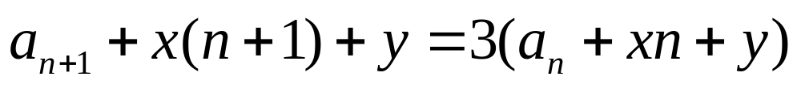
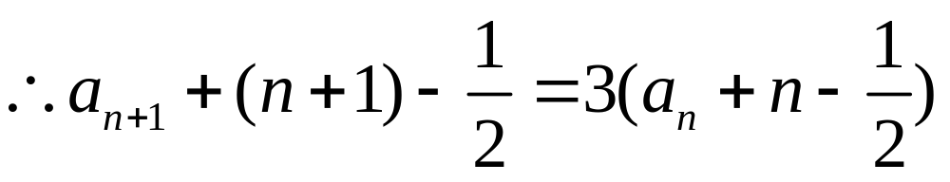
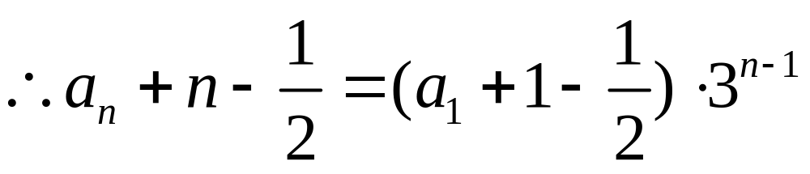
解：
法（二）

Slide 11
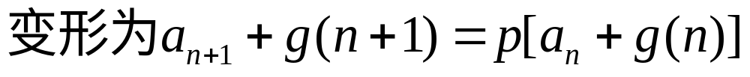
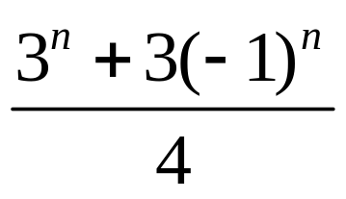
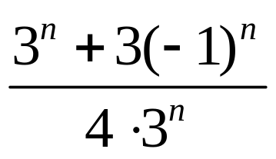
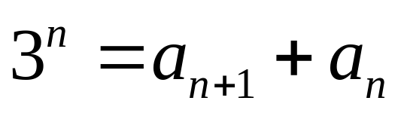
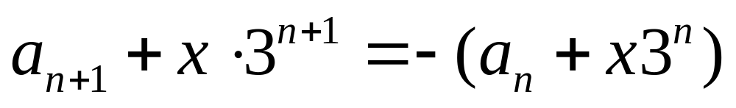
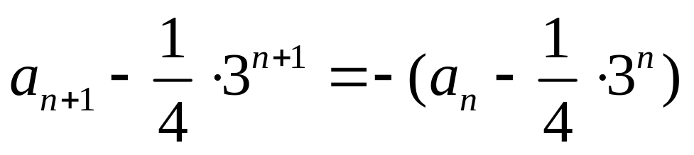
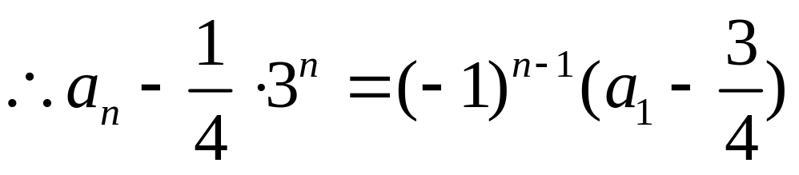
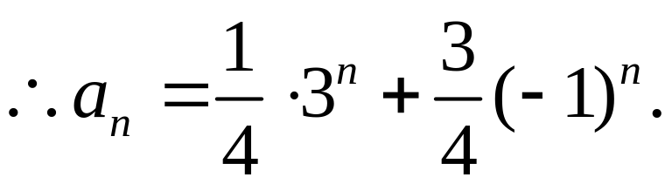
类型四应用：例1.甲、乙、丙、丁四人相互传球，第一次甲传给乙、丙、丁中的任一人，第二次由拿球者再传给其他人中任一人，这样共传了n次，则第n次球仍传回到甲的
方法共有 种 ,概率是 .

Slide 12




杂题的构造
分式递推关系,通常可以通过代换
将递推关系变为特殊数列求解.

Slide 13






Slide 14






法（一）
法（二）

Slide 15




Slide 16








(法一)
(法二)

Slide 17
求数列通项公式的常用方法
1.观察------分析-----猜想------证明;
2.累加法;
3.累乘法(迭代法);
4.借助于S_{n} 与a_{n} 的关系;
5.构造法(或化归法):即化归为等差或等比数列.

Slide 18




类型五

Slide 19


类型五
满足某些条件是周期数列

Slide 20






Slide 21







解：
周期数列

Slide 22







Slide 23











Slide 24






类型六
此题型广东
08年高考出过.

Slide 25






Slide 26



只由其中的（1）或（2）能求出通项公式吗？

Slide 27



16.某人爬楼梯，他每步只能爬一级或两级，问他爬完n级楼梯，共有几种爬法.
由特征根方程可得：
斐波那契数列

Slide 28


探究（求通项）

Slide 30

练习

Slide 31

答案

Slide 32
对于一些递推关系较复杂的数列，可通过对递推关系公式的变
形、整理，从中构造出一个新的等比或等差数列，从而将问题
转化为前面已解决的几种情形来处理.

Slide 33








例6.在正数数列{a_{n}}中，a₁=1且
求 a_{n}.
解：
解得，a₁=1
然后用数学归纳法证明猜想结论的正确性.(略)

Slide 34
对于一些由递推关系给出的数列，可以通过先研究
前 n项的结构与项数 n的内在联系，用不完全归纳法
对 an 作出猜想，然后，再用数学归纳法给予证明，
这个方法也是求数列通项的一种基本方法.

